Slide 1
Manuel de réinitialisation DDNS/P2P

Slide 2
Contenu
1. Nouvelles fonctions DDNS/P2P
2. Comment réinitialiser le DDNS/P2P
1-1. Aperçu des changements de fonction
1-2. Modèles cibles
2-1. Vérifier l'état d'utilisation des fonctions
2-2. Comment procéder à la réinitialisation
2-3. QUESTIONS ET RÉPONSES

Slide 3
1. Nouvelles fonctions DDNS/P2P
PARTENAIRE

Slide 4
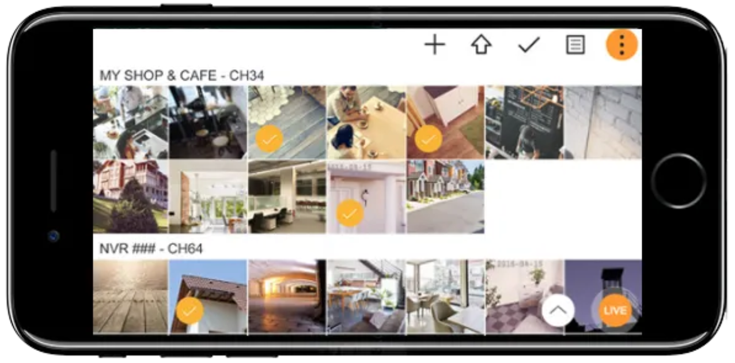
1-1. Aperçu des changements de fonction
Intégration des fonctions DDNS/P2P et amélioration du chemin de connexion.
ID DDNS créé et automatiquement enregistré, et UID P2P (QR) créé lors de la sélection de l'activation des fonctions DDNS/P2P.
Intégration des méthodes d'accès à distance individuelles DDNS et P2P (DDNS, conversion automatique du cloud).
Application du P2P basé sur le cloud pour compléter le délai d'accès au serveur tournant.
Avant
Après
1
2
Conversion automatique
Serveur DDNS
Sélectionnez ou
Serveur tournant
Serveur DDNS
Cloud
1
Connexion par la méthode DDNS
Connexion par la méthode UID (QR code)
2
1
Connexion au serveur DDNS
Si le chemin du serveur DDNS n'est pas disponible
2
Client
Client
PARTENAIRE

Slide 5
1-2. Modèles cibles
Modèles cibles pour les changements DDNS/P2P
Les produits ci-dessous doivent être vérifiés avec les détails du guide s'ils doivent faire l'objet d'une mise à jour logicielle vers des versions supérieures à celles indiquées.
Catégorie | Modèle | Version cible
PRN | 6410DB4, 6405DB4, 6400DB4, 6410B4, 6405B4, 6400B4 | V 4.10.10 ou version antérieure
 | 3210B4, 3205B4, 3200B4, 3210B2, 3205B2, 3200B2
 | 1610B2, 1605B2, 1600B2
XRN | 6410DB4, 6410B4, 6410RB2, 6410B2
 | 3210B4, 3210RB2, 3210B2, 1620SB1, 1620B2, 820S
 | 420S | V 4.10.00 ou version antérieure
QRN | 430S | V 4.10.00 ou version antérieure
HRX | 435, 434 | V 4.09.00 ou version antérieure
PARTENAIRE

Slide 6
2. Comment réinitialiser le DDNS/P2P
PARTENAIRE

Slide 7
2-1. Vérifier l'état d'utilisation des fonctions
0
État actuel de l'utilisation et mesures
Vérifiez les mesures à prendre pour maintenir l'environnement dans le même état qu'avant la mise à jour du logiciel.
Activer le DDNS et P2P
Vérifier un nouvel ID DDNS
Supprimer le NVR de l'application
Réenregistrer le NVR en utilisant un nouveau QR
Mettre à niveau
1
2
3
4
5
Cas 1
1
2
Si seul le DDNS est utilisé
Cas 2
1
2
3
4
5
Si seul le P2P est utilisé
Cas 3
1
2
4
5
Si le DDNS et le P2P sont utilisés
Cas 4
Si le DDNS et le P2P doivent être utilisés pour la première fois
1
2
3
5
PARTENAIRE

Slide 8
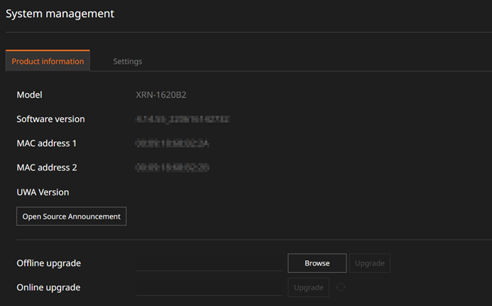
2-2. Comment procéder à la réinitialisation
1
Mettre à niveau
Cas 1
Cas 2
Cas 3
Cas 4
Mettez à niveau le NVR vers la dernière version.
Mettez à niveau l'application Wisenet Mobile vers la dernière version.
- Accédez à ou à .
PARTENAIRE

Slide 9
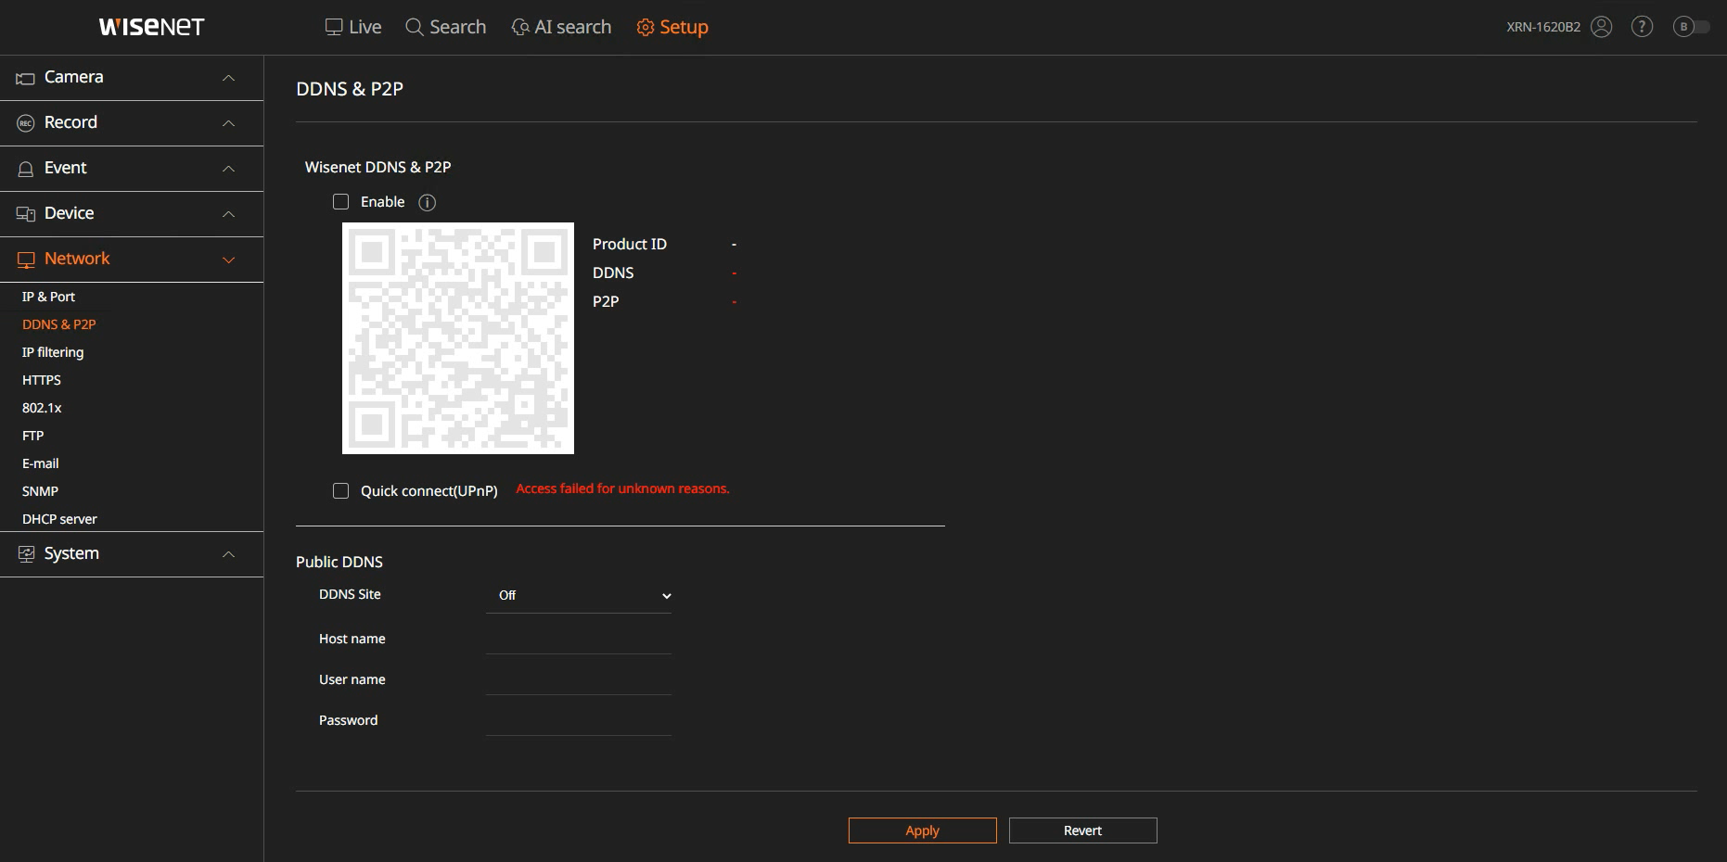
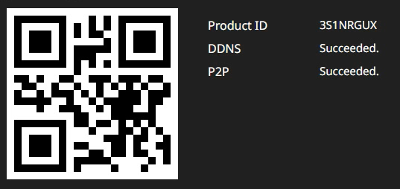
2-2. Comment procéder à la réinitialisation
2
Activer le DDNS/P2P
Cas 1
Cas 2
Cas 3
Cas 4
Dans le menu [Configuration] > [Réseau] > [DDNS et P2P] de l'appareil, sélectionnez [Activer]. Le code QR est activé.
1
2
PARTENAIRE

Slide 10
2-2. Comment procéder à la réinitialisation
3
Vérifier un nouvel ID DDNS
Cas 1
Cas 2
Cas 3
Cas 4
[Configuration] > [Réseau] > [DDNS et P2P]
http://ddns.hanwha-security.com/<ID produit>
Vous pouvez toujours vérifier votre <ID produit> dans le menu DDNS/P2P.
Exemple d'adresse de connexion : http://ddns.hanwha-security.com/3S1NRGUX
Nouveau code QR pour l'enregistrement P2P
PARTENAIRE

Slide 11
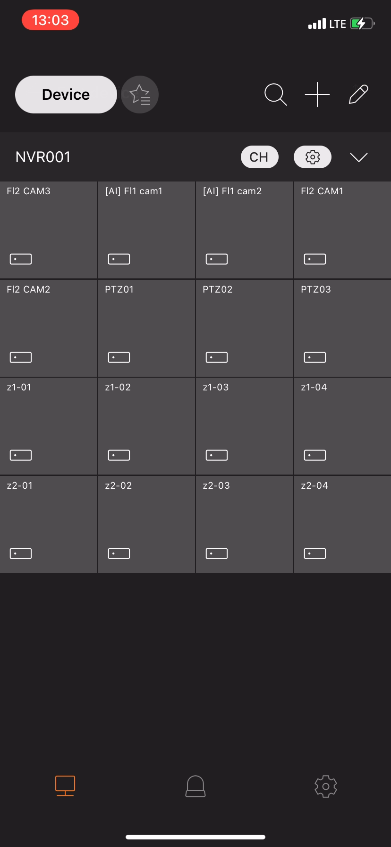
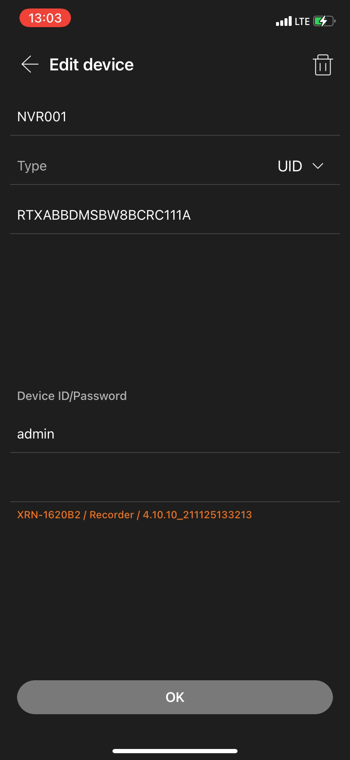
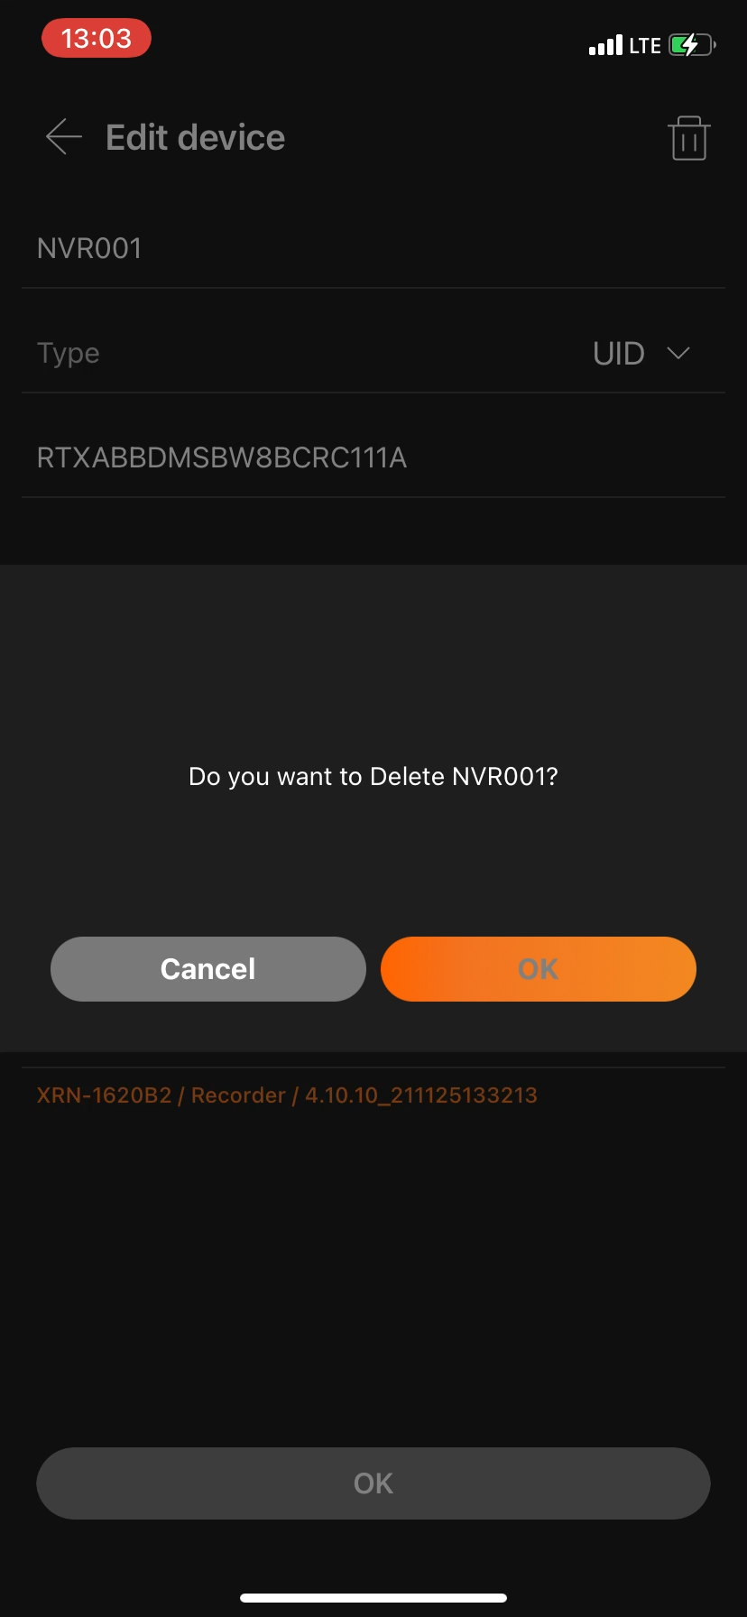
2-2. Comment procéder à la réinitialisation
4
Supprimer un appareil de l'application Wisenet Mobile
Cas 1
Cas 2
Cas 3
Cas 4
Lancez Wisenet Mobile pour supprimer le NVR de la liste des appareils.
- Supprimez uniquement le NVR pour l'enregistrer comme nouveau code QR de la liste. (Les appareils où le code QR actuel est maintenu ne doivent pas être supprimés.)
- Consultez la liste des modèles cibles à la page 3.
1
3
2
4
PARTENAIRE

Slide 12
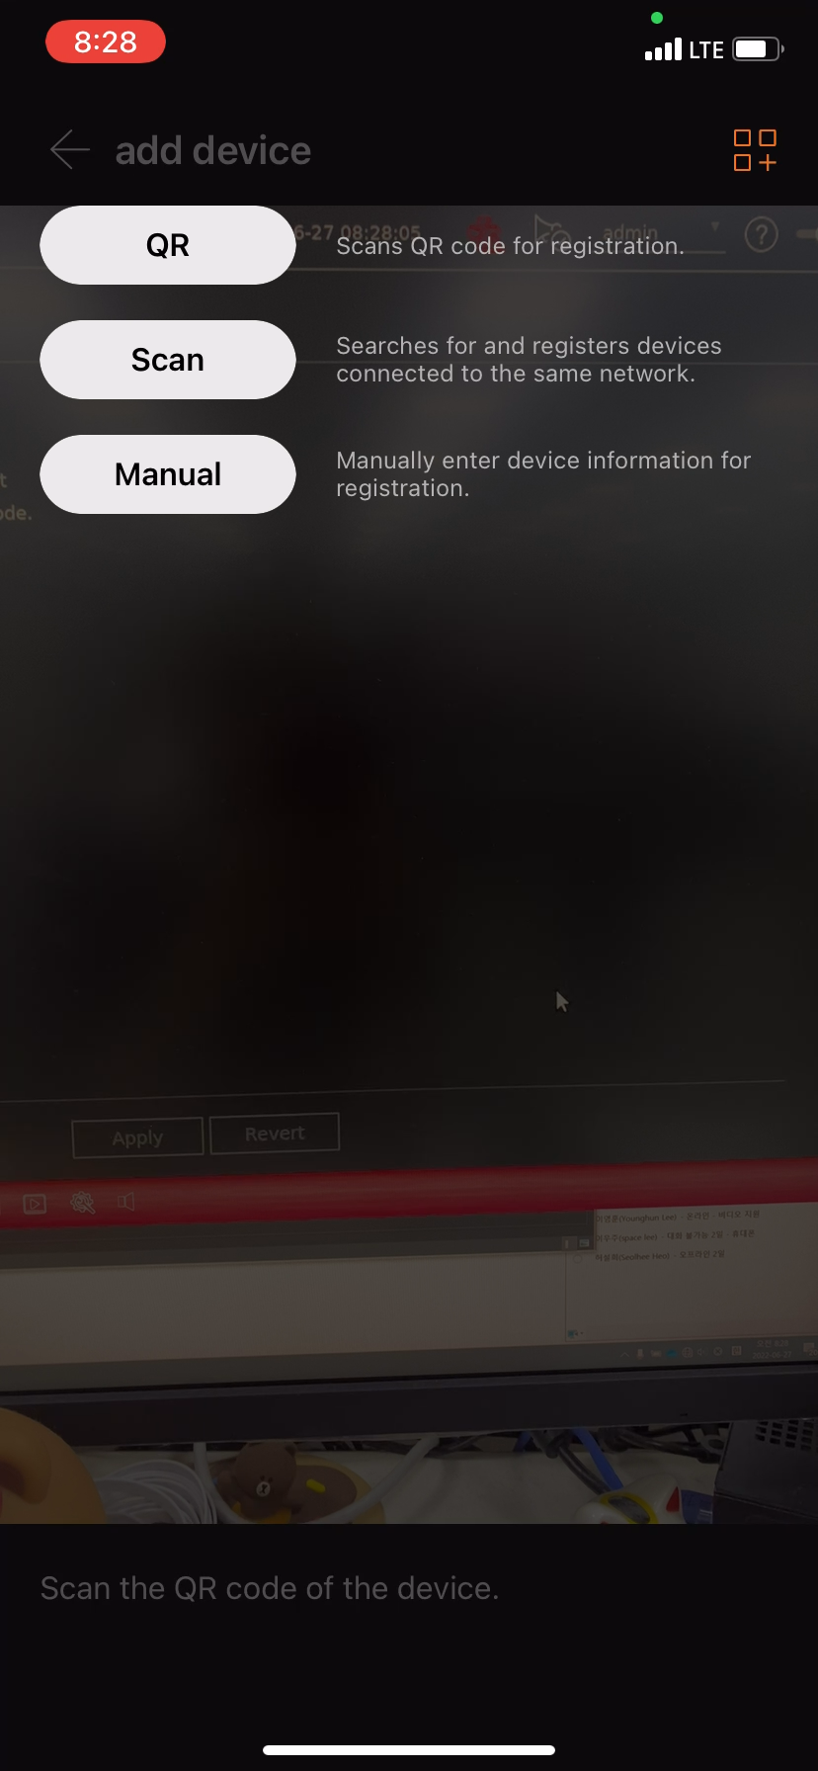
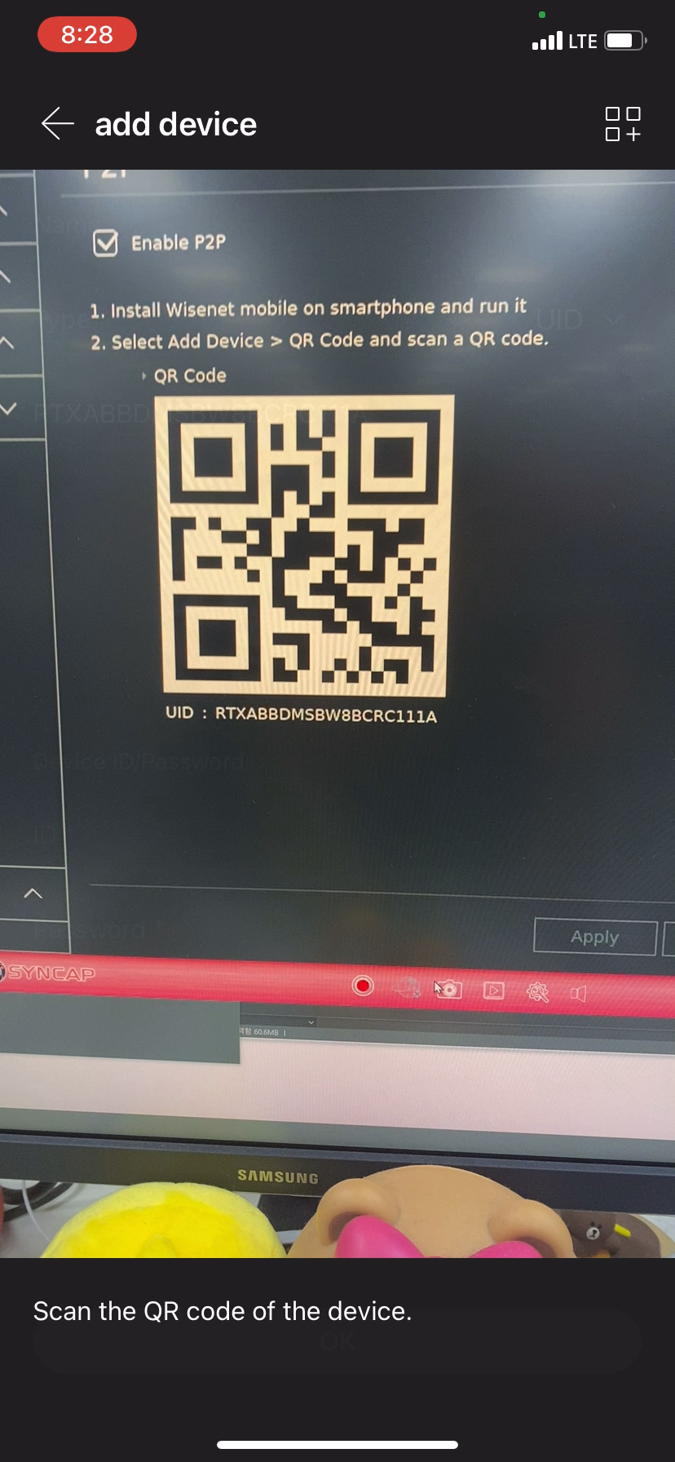
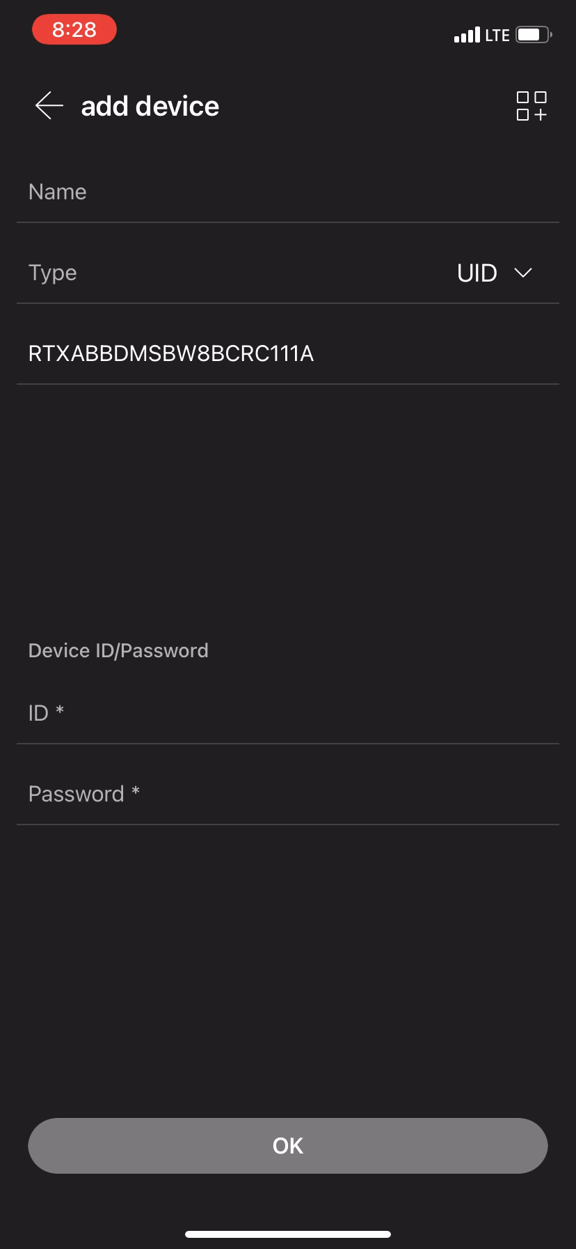
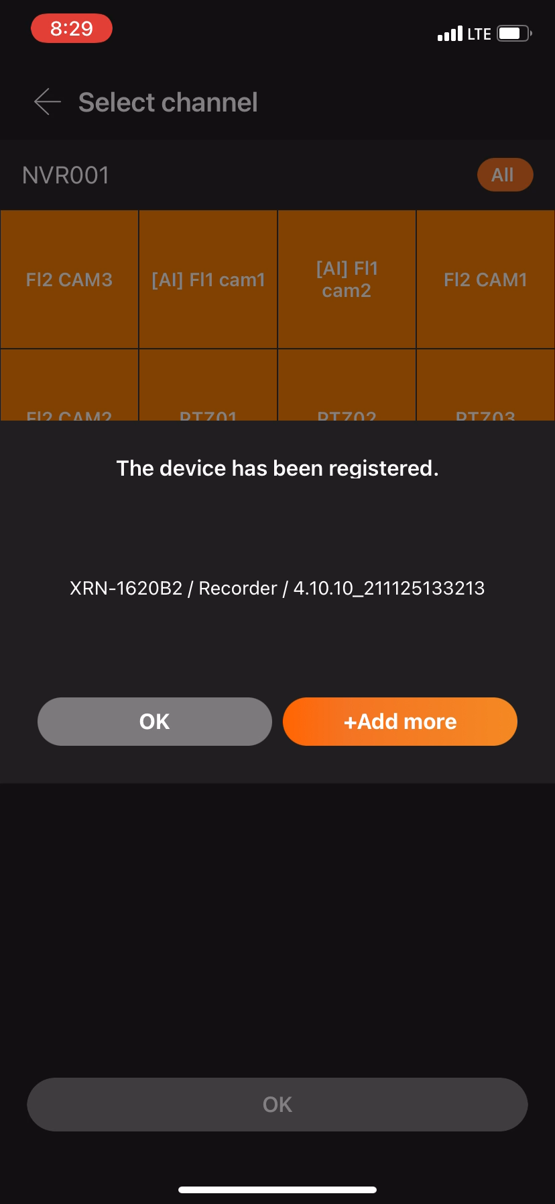
2-2. Comment procéder à la réinitialisation
5
Réenregistrer un nouveau code QR
Cas 1
Cas 2
Cas 3
Cas 4
Réenregistrez un appareil en utilisant un nouveau code QR dans l'application Wisenet Mobile.
1
2
Scannez un nouveau code QR
3
Indiquez les informations du compte de l'administrateur du NVR
PARTENAIRE

Slide 13
2-3. QUESTIONS ET RÉPONSES
QUESTIONS ET RÉPONSES
Q) Puis-je encore utiliser la fonction P2P si je ne réinitialise pas le P2P après la mise à niveau ?
R) Non, vous ne pouvez pas. Vous devez réinitialiser et réenregistrer le P2P pour pouvoir l'utiliser.
Q) Puis-je encore utiliser la fonction DDNS si je ne réinitialise pas le DDNS après la mise à niveau ?
R) Si vous avez déjà enregistré le DDNS auparavant, vous pouvez l'utiliser avec l'adresse DDNS précédente. Cependant, les informations d'ID précédemment enregistrées ne peuvent pas être vérifiées dans le NVR. Pour cette raison, il est recommandé à ceux qui ne disposent pas de ces informations de réenregistrer un nouvel ID.
Q) Dois-je réinitialiser le P2P/DDNS chaque fois que je procède à une mise à jour du logiciel ?
R) Non, elle n'est requise qu'une seule fois.
PARTENAIRE

Slide 14
2-3. QUESTIONS ET RÉPONSES
QUESTIONS ET RÉPONSES
Q) Si je dois procéder à une rétrogradation du logiciel alors qu'un problème survient, puis-je encore utiliser la fonction P2P ?
R) Vous pouvez l'utiliser, mais vous devez réinitialiser la fonction P2P encore une fois. Cependant, nous ne recommandons pas les rétrogradations pour des raisons de stabilité du système.
Q) Si je dois procéder à une rétrogradation du logiciel alors qu'un problème survient, puis-je encore utiliser la fonction DDNS ?
R) Si vous avez déjà enregistré le DDNS avant une mise à niveau, vous pouvez l'utiliser avec cet ID. Si vous n'avez jamais enregistré le DDNS avant la mise à niveau, vous devez créer un ID dans le site DDNS et appliquer un ID nouvellement créé dans le NVR.
R) Les ID qui sont automatiquement créés dans le NVR ne peuvent pas être utilisés après des rétrogradations. C'est pourquoi, si vous disposez d'un visualiseur ou d'un système tiers qui a été enregistré à l'aide de l'ID, vous devrez le réenregistrer pour l'utiliser. Cependant, nous ne recommandons pas les rétrogradations pour des raisons de stabilité du système.
PARTENAIRE

Slide 15
6, Pangyo-ro 319beon-gil, Bundang-gu, Seongnam-si, Gyeonggi-do, République de Corée
www.hanwha-security.com

